Slide 1




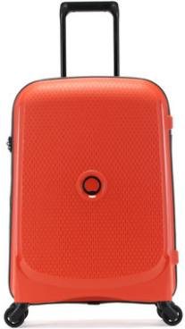
品牌 DELSEY/法国大使
名称 BELMONT系列
产品型号 003840803（55*40*20CM约合20寸）2.9kg（常规备货）
颜色 灰色 (01) – 红色(04）
材质 箱面：100%聚丙烯PP，内衬：150旦涤纶
商品介绍 产品配锁：国际TSA海关锁；轮子：ERS静音万向轮
100 % 聚丙烯行李箱。最防震，耐用的材料；创新
设计，外置式拉杆，极具艺术感，除803外寸配备ZST安
保拉链，提高安全度； 5年全球联保
20寸
吊牌价：￥980 礼品公司供价：￥350

